Slide 1
钢筋工安全知识培训教材
博富特咨询
全面
专业
实用

Slide 2



关于博富特
博富特培训已拥有专业且强大的培训师团队-旗下培训师都拥有丰富的国际大公司生产一线及管理岗位工作经验，接受过系统的培训师培训、训练及能力评估，能够开发并讲授从高层管理到基层安全技术、技能培训等一系列课程。
我们致力于为客户提供高品质且实用性强的培训服务，为企业提供有效且针对性强的定制性培训服务，满足不同行业、不同人群的培训需求。
博富特认为：一个好的培训课程起始于一个好的设计,课程设计注重培训目的、培训对象、逻辑关系、各章节具体产出和培训方法应用等关键问题。

Slide 3
施工现场特点和主要危险
钢筋工是结构物施工的主要工种之一，其涉及工序多，作业难度大，作业人数多，容易发生安全事故。建筑钢筋作业中最容易出现高处坠落、触电事故、物体打击、机械伤害、坍塌事故等，以上五种事故也是建筑业最常发生的事故，占事故总和的85%以上，称为“五大伤害”。
主要施工项目钢筋加工、搬运、绑扎、起落钢筋骨架，其中有特种作业：气焊、气割、对焊、电焊。

Slide 4
相关法律法规常识
安全生产法规是国家法律体系中的一个主要部分，是指国家关于改善劳动条件，实现安全生产、保护劳动者再生产过程中的安全和健康而采取的各种措施的总和。
“ 加强劳动保护，改善劳动条件”是《中华人民共和国宪法》为保护劳动者在生产工作过程中的安全与健康而制定的原则。
“安全第一，预防为主、综合治理”是我们国家的安全生产方针，已写入了《中华人民共和国建筑法》
《中华人民共和国安全生产法》第五条规定，生产经营单位的主要负责人对本单位的安全生产工作全面负责。

Slide 5
相关法律法规常识
《中华人民共和国劳动法》规定，建立劳动关系应当订立劳动合同。劳动合同是劳动者与用人单位确立劳动关系，明确双方权利和义务的协议。
《中华人民共和国安全生产法》明确了：生产经营单位对施工中的安全保障、从业人员的权利和义务及国家对安全生产事故责任追究制度。
《刑法》第134条规定：工厂、矿山、林场、建筑企业或其他企业、事业单位的职工，由于不服从管理，违反规章制度或强令工人违章冒险作业，因而发生重大伤亡事故或者造成其他严重后果的，处三年以下有期徒刑或者拘役。

Slide 6
相关法律法规常识
从业人员的安全权利和义务
1、从业人员在施工现场享有：知情，建议，批评、检举、控告，拒绝，紧急避险，获得赔偿，获得符合国家标准劳保用品，获得安全生产教育培训等八大权利。
知情权：有权知道从事工作的场所或工作岗位存在的危害因素，防范措施及事故应急措施的权利。
建议权：有权对本单位的安全工作提出建议。
批评、检举、控告权：从业人员有权对本单位安全生产工作中存在的问题进行批评、检举、控告。

Slide 7
相关法律法规常识
紧急避险权：从业人员发现直接危及人生安全的紧急情况时，有权停止作业或者采取可靠的应急措施后撤离作业场所。
获得赔偿权：因生产安全事故造成伤害后，除依法享有工伤社会保险外，还根据有关民事法律获得赔偿的权利。
《安全法》规定从业人员必须履行的义务：
严格遵守本项目的安全生产规章制度和操作规程，服从管理，正确佩戴和使用劳保用品，自觉接受安全生产教育和培训，从业人员发现事故隐患或者不安全因素应当立即向现场安全生产管理人员或者本单位负责人报告。

Slide 8
造成意外的典型行为
事故是违背人的意志而发生的一种失去控制的意外事件。但必须明白，意外并不是偶然发生的，每次意外发生必然会有它的成因。不是由于人的不安全行为所造成，就是由于物的不安全状态所导致，而更多的情况下是由人的不安全行为和物的不安全状态所共同引发的。

Slide 9
造成意外的典型行为
一、意外的不安全行为有：
① 操作失误、忽视安全、忽视警告；
②造成安全装置或安全设施失效；
③使用不安全的设备、设施和机具、工具；
④以手代替工具操作；
⑤物体存放不当；
⑥ 攀、坐不安全位置，行走不安全通道；
⑦在起吊物下作业、停留；
⑧ 机器运转时加油、修理、调整、焊接、清扫等；
⑨冒险进入危险场所；有分散注意力的行为；
⑩ 在必须使用个人防护用品、用具的作业场所中，忽视其实用；
⑾不安全装束；
⑿对易燃易爆等危险品处理错误；

Slide 10
造成意外的典型行为
二、通常导致意外的不安全状态有：
①材料、设备、器具堆放的不安全；
② 防护、保险、信号装置和安全防护设施缺乏或有缺陷；
③设备、工具及附件中有缺陷，设计不当，结构不符合安全要求；
④ 机械强度，绝缘强度不够，起重绳索不符合安全要求；
⑤ 机具设备维修、保养、调整不当，在非正常状态下带“病”运转或机具超负荷运转；
⑥现场环境不良，光线不足，照度不够，通风不良，作业场所狭窄，作业场地杂乱，通道不畅等；
⑦ 个人防护用品缺乏或不符合安全要求；
⑧交通线路配置不合理，施工工序配置不安全；
⑨ 无防护措施的交叉作业；
⑩现场管理不善；

Slide 11
劳动防护用品
劳动防护用品是直接保护我们生命和健康所必需的一种预防性装备，保护劳动者机体的局部或全身，免受外来的侵害。使用劳动防护用品，是防止或减少工伤事故，预防职业病和职工中毒危害的重要措施之一。
《建筑法》规定：作业人员有权对影响人身健康的作业程序和作业条件提出改进意见，有权获得安全生产所需的防护用品。作业人员对危及生命安全和人身健康的行为有权提出批评，有权检举和控告。

Slide 12
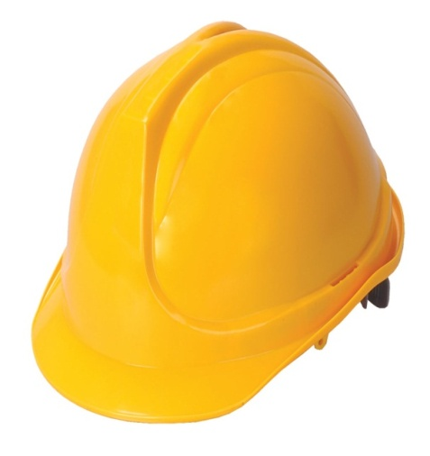
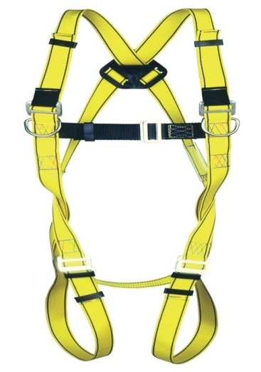
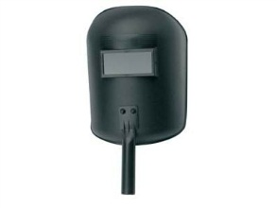
劳动防护用品
劳动防护用品种类有：安全帽、安全带、工具袋、电焊防护面罩、有机玻璃防护面罩、有色护目镜、白光护目镜、防辐射铅服、防酸工作服、防酸手套、防酸胶鞋、高压绝缘手套、高压绝缘胶鞋、防尘放毒面具等。

Slide 13
劳动防护用品佩戴应注意以下几点：
①工作服要保持清洁，穿戴和体，敞开的袖口或衣襟，有被机器夹卷的危险，要做到袖口、领口、下摆“三紧”才便于工作。在遇静电的作业场所，要穿防静电工作服。禁止赤膊工作。
② 安全帽要戴正、系紧护绳。缓冲衬垫要与帽体相距至少32毫米的空间，以缓冲高处坠落物的冲击力。安全帽要定期检验，发现下凹、龟裂或破损必须及时更换。
③ 安全带：高处作业（2米以上）必须佩带安全带。使用时要检查安全带有无破损，挂钩是否完好可靠；安全带要系在腰部，挂钩应扣在身体重心以上的位置，固定靠前，安全带要防止日晒、雨淋，并定期检验。

Slide 14
④ 防护手套：劳动过程中对手的伤害最直接、最普遍。如：磨损、灼烫、刺割等，所以要特别注意对手的防护。手套种类很多，有纱手套、帆布手套、皮手套、绝缘手套等，要根据工作的不同佩带。大锤敲击、车床操作禁止戴手套，以避免缠卷或脱手而造成伤害。
⑤ 从事电、气焊作业的电、气焊工人必须戴电气焊手套，穿绝缘鞋和使用护目镜及防护面罩。
⑥ 凡直接从事带电作业的劳动者，必须穿绝缘鞋、戴绝缘手套，防止发生触电事故。
⑦防止职业病作业伤害应佩戴的防护用品：从事有毒、有尘、噪声等作业的需佩带防尘、防毒口罩和防噪声耳塞，倒运酸瓶要穿防酸服、防酸靴、戴防酸手套和要及玻璃面罩、口罩，金属探伤作业要穿防射线铅服、戴放射线护目镜，防腐保温作业要穿防粉尘工作服、戴防风眼镜、电焊手套，金属容器内涂刷树脂，戴送气头盔等。总之各工种都应配置相应的防护用品，并认真穿戴使用。

Slide 15
安全标志
根据国家有关标准，安全标志由安全色、几何图形和图形符号构成，用以表达特定安全信息的特殊标志。安全标志虽然不会说话，他却是安全生产的忠实哨兵，对“哨兵”的告诫，我们一定要遵守。
安全标志分为：禁止标志、警告标志、指令标志和提示标志四类。

Slide 16
安全标志
1、禁止标志—是指不准或制止人们的某种行为，几何图形是带斜杠的员环。颜色为红色，图形是黑色，背景是白色。
2、警告标志—是指使人们注意可能发生的危险，几何图形是正三角形。颜色为黑色，图形是黑色，背景是黄色。
3、指令标志—是必须遵守的意思，几何图形是圆形。颜色为黑色，图形是白色，背景为黄色。
4、提示标志—是指示注意目标的方向，几何图形是长方形。颜色为：图形文字是白色，背景是所提示的标志，用绿色。消防设备提示标志用红色。

Slide 17
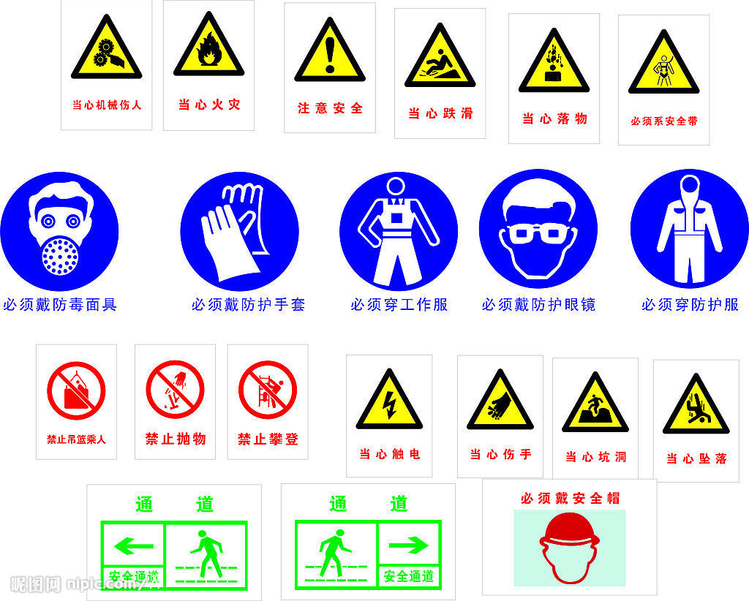

Slide 18
消防安全
一、火灾原因：
1、明火，吸烟人乱扔烟头，电、火焊作业等造成的火花飞溅等。
2、电气设备起火；主要由于电气设备的安装和维护不善造成短路、电器设备过热或机械设备润滑系统缺油等；
3、如用汽油洗涤材料，皮带在皮带轮上摩擦，油槽车行使中有在槽内晃动都会产生静电，不及时消除，都会造成火灾或爆炸；电气发生故障，雷击、物体自燃也都有可能引起火灾。

Slide 19
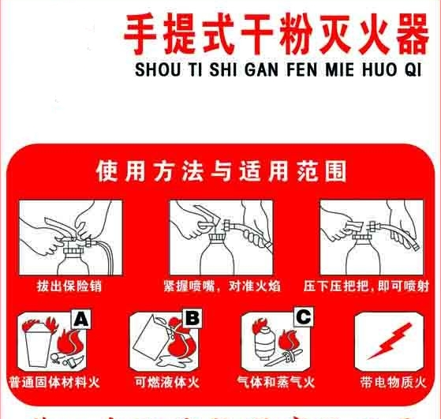
二、灭火措施：
1、一旦发生火灾，立即动手并通知附近的人投入灭火抢救工作，并迅速拨打电话报警并通知保卫部门。
2、正确使用灭火器材或用水灭火。

Slide 20
三、以下情况的火灾千万不能用水扑救：
1、雨水燃烧的物质（碱金属等）和灼热物质着火；电器着火，在电源未切断之前；
2、非水溶性，比水清的可燃易燃液体，如：苯、甲苯着火；
3、遇水能产生有毒气体，如磷化锌、磷化铅等。以上情况千万不能用泡沫灭火剂救火：雨水燃烧物质和带电设备着火；
4、火灾爆炸时，遇到有毒气体散发出来时，一定要带上防毒面具后再去抢救；

Slide 21
四、施工现场明火作业，操作前必须办理动火票，经现场有关部门（负责人）批准，做好防护措施并派专人看火（监护）后方可操作。用火证只限在规定时间、地点使用。

Slide 22
五、注意事项：
1、每日作业完毕或焊工离开现场时，必须确认用火已熄灭，周围已无隐患，电闸已拉下，确认无误后，方可离开。
2、焊、割作业不准与油漆、喷漆、木料加工等易燃、易爆作业同时上下交叉作业。高处焊接下方应设有专人监护，中间应有防护隔板。进入施工现场作业区，特别是在易燃、易爆物周围，严禁吸烟。
3、驻地严禁使用电炉、热得快等大功率电器产品，板房内布置好的电线线路眼睛私自改动，严禁私拉乱接电线。

Slide 23
小型机具安全常识
在施工中除大型机械设备应注意安全使用、防止伤害外，各种中、小型机具也有不同程度的危险，必须按照安全要求使用。
操作手持式电动工具注意事项：
（1）工具使用前，应经专职电工检验接线是否正确，防止零线与相线错接造成事故。
（2）长期搁置不用或受潮的工具在使用前，应由电工测量绝缘阻值是否符合要求。
（3）工具自带的软电缆或软线不得接长，当电源与作业场所距离较远时，应采用移动电闸箱解决。

Slide 24
小型机具安全常识
（4）工具原有的插头不得随意拆除或改换，当原有插头损坏后，严禁不用插头直接将电线的金属丝插入插座内使用。
（5）发现工具外壳、手柄破裂，应停止使用，进行更换。
（6）非专职人员不得擅自拆卸和修理工具。
（7）手持式工具的旋转部件应有防护装置。
（8）作业人员按规定穿戴绝缘防护用品（绝缘鞋、绝缘手套等）
（9）电源处，必须装有漏电保护器。

Slide 25
机械安全技术操作规程
1、作业前必须检查工作环境、照明设施等，并试运行符合安全要求后方可作业。上岗作业人员须经过安全培训考试合格。
2、钢材、半成品必须按规格码放整齐。不得在脚手架上集中码放钢筋，应随使用随运送。
3、切断合金钢和直径lOmm以上圆钢时应采用机械。
4、电动机械的电闸箱必须按照规定安装漏电保护器，并应灵敏有效。
5、作业人员长发不得外露。

Slide 26
机械安全技术操作规程
6、工作完毕后，应用工具将铁屑、钢筋头清除，严禁用手擦抹或用嘴吹。切好的钢材、半成品必须按规格码放、整齐。
7、抬运钢筋人员应协调配合，互相呼应。
8、切断长料时，应设专人扶稳钢筋，操作时动作应一致。钢筋短头应使用钢管套夹具夹住。钢筋短于30cm时。应使用钢管套夹具，严禁手扶。
9、手工切断钢筋时，夹具必须牢固。掌握切具的人与打锤人必须站成斜角．严禁面对面操作。抡锤作业区域内不得有其他人员。打锤人不得戴手套。
10、展开盘条钢筋时，应卡牢端头。切断前应压稳，防止回弹伤人。

Slide 27
机械安全技术操作规程
11、人工弯曲钢筋时，应放平扳手，用力不得过猛。
12、绑扎钢筋的绑丝头，应弯回至骨架内侧。
13、绑扎基础钢筋时，铺设走道板，作业人员应在走道板上行走，不得直接踩踏钢筋。夜间施工应使用低压照明灯具。
14、在高处(2m或2m以上)、绑扎立柱应搭投脚手架或操作平台，临边应搭设防护栏杆，作业时不得站在钢筋骨架上，不得攀登钢筋骨架上下。高于4m的钢筋骨架应撑稳或拉牢。

Slide 28
机械安全技术操作规程
15、吊装钢筋骨架时，下方不得有人。钢筋骨架距就位处lm以内时，作业人员方可靠近辅助就位，就位后必须先支撑稳固后再摘钩。
16、吊装较长的钢筋骨架时，应设控制缆绳。持绳者不得站在骨架下方。
17、吊装钢筋骨架时，必须服从指挥。
18、雪后露天加工钢筋，应先除雪防滑，清除泥泞后再作业。
19、暂停绑扎时，应检查所绑扎的钢筋或骨架，确认连接牢固后方可离开现场。

Slide 29
机械安全技术操作规程
20、绑扎钢筋时，不得站在钢筋骨架上或攀登骨架上下。
21、绑扎基础钢筋，应设钢筋支架或马凳，深基础或夜间施工应使用低压照明灯具。
22、钢筋骨架安装，下方严禁站人，必须待骨架降落至楼、地面lm以内方准靠近，就位支撑好，方可摘钩。
23、绑扎和安装钢筋，不得将工具、箍筋或短钢筋随意放在脚手槊或模板上。
24、在高处上拉钢筋或钢筋调向时，必须事先观察运行上方或周围附近是否有高压线，严防碰触。

Slide 30
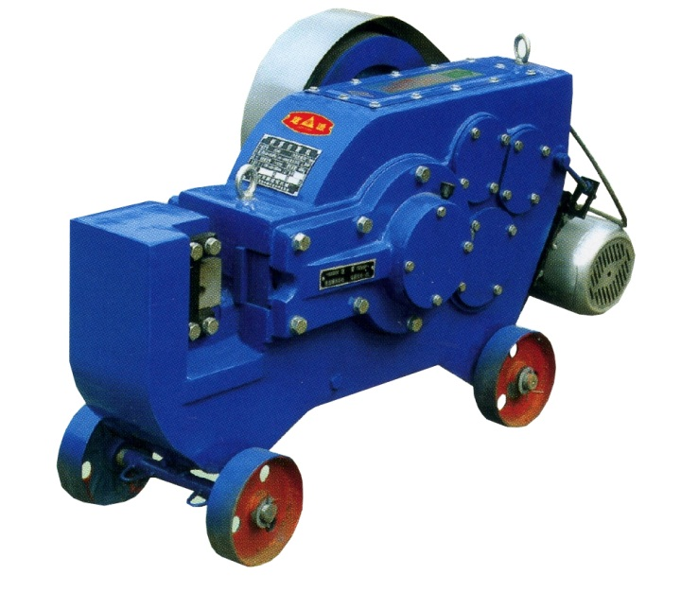
钢筋加工机械操作人员
1、切断机操作人员
(1)操作前必须检查切断机刀口，确定安装正确，刀片无裂纹，刀架螵栓紧固，防护罩牢靠，然后拌动皮带轮检查齿轮间隙，调整刀刃间隙，空运转正常后再进行操作。
(2)使用切断机作业时应摆直、紧握钢筋，应在活动切刀向后退时送料,并在固定切刀一侧压住钢筋。严禁在切刀向前运动时送料。严禁两手同时在切刀两侧握住钢筋俯身送料。

Slide 31
钢筋加工机械操作人员
(3)钢筋切断应在调直后进行，多根钢筋一次切断时总截面积应在规定的范围内。
(4)切长料时应设置送料工作台，并设专人扶稳钢筋，操作时动作应一致。手握端的钢筋长度不得短于40cm，手与切口间距不得小于15cm。切断小于40cm长的钢筋时，应用钢导管或钳子夹牢钢筋。严禁直接用手送料。
(5)作业中严禁用手清除铁屑、断头等杂物。机械运转中严禁进行检修、加油、更换部件。
(6)发现机械运转异常、刀片歪斜等，应立即停机检修。在钢筋摆动范围内和刀口附近，非操作人员不得停留。

Slide 32
钢筋加工机械操作人员
2、除锈机操作人员
(1)除锈前先检查钢丝刷的固定螺栓有无松动，传动部分润滑和封闭式防护罩及排尘设备等完好情况。
(2)使用除锈机作业时，应戴防尘口罩、护目镜和手套。
(3)除锈应在钢筋调直后进行，带钩钢筋不得上除锈机。操作时应放平握紧钢筋，操作者应站在钢丝刷或喷沙器侧面，严禁在除锈机正面站人。
(4)整根长钢筋除锈时应两人配合操作，互相呼应。

Slide 33
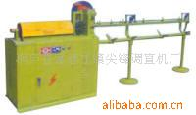
钢筋加工机械操作人员
3、调直机操作人员
(1)调直机安装必须平稳，料架料槽应平直。对准导向筒、调直筒和下刀切孔的中心线。电机必须设接零保护。
(2)使用调直机作业时，机械上不得堆放物料、工具等，避免震动掉落。送钢筋时，手与轧辊应保持安全距离。机器运转中不得调整轧辊。严禁戴手套作业。
(3)作业中机械周围不得有无关人员，严禁跨越牵引钢丝绳和正在调直的钢筋。钢筋调直到末端时，作业人员必须与钢筋保持安全距离。料盘中钢筋将要用完时，应采取措施防止端头弹出。

Slide 34
钢筋加工机械操作人员
(4)调直短于2m或直径大于9mm的钢筋时，必须低速运行。
(5)喂料前应将不直的钢筋头切去，导向筒前应装一根1m长的铜管，钢筋必须先通过钢管再送入调直机前端的导孔内，当钢筋穿入后， 手与压棍必须保持安全距离。
(6)圆盘钢筋放圈架上要平稳，乱丝或钢筋脱架时，必须停机处理。已经调直的钢筋，必须按规格、根数分成小捆，散乱钢筋应随时清理堆放整齐。

Slide 35
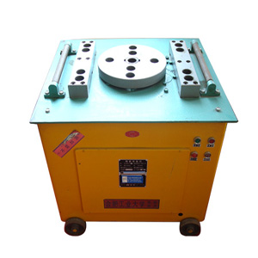
钢筋加工机械操作人员
4、弯曲机操作人员
(1)工作台和弯曲工作盘台应保持水平，操作前应检查芯轴、成型轴、挡铁轴、可变挡架有无裂纹或损坏．防护罩牢固可靠，经空运转确认合格后，方可作业。
(2)操作时应熟悉倒顺开关控制工作盘旋转方向，钢筋放置要和挡架、工作盘旋转方向相配合，不得放反。改变工作盘旋转方向时必须在停机后进行．即从正转停一-反转，不得直接从正转一-反转或从反转一-正转

Slide 36
钢筋加工机械操作人员
(3)使用弯曲机作业当弯曲折点较多或钢筋较长时，应设置工作架，设专人指挥，操作人员应与辅助人员协同配合，互相呼应。弯曲未经拎拉或有锈皮的钢筋时，必须戴护目镜及口罩。
(4)弯曲钢筋时，严禁超过该机对钢筋直径、根数及机械转速的规定。
(5)严禁在弯曲钢筋的作业半径和机身不设固定销的一侧站人。弯曲好的钢筋应堆放整齐，弯钩不得朝上。
(6)弯曲机运转中严禁更换芯轴、成型轴和变换角度及调速，严禁在运转中加油或清扫。清理工作必须在机械停稳后进行。

Slide 37

应急救援措施
一、扎伤
如果受伤，应将其包扎固定好，尽快把患者送到医院治疗。如果患者出血较多，可采用间接加压止血方法包扎伤口，尽快送患者去医院。及时给患者注射破伤风抗毒素。

Slide 38
应急救援措施
二、打击
发生物体打击事故后，应马上组织抢救伤者，首先观察伤者的受伤情况、部位、伤害性质，如伤员发生休克，应先处理休克。遇呼吸、心跳停止者，应立即进行人工呼吸，胸外心脏挤压。处于休克状态的伤员要让其安静、保暖、平卧、少动，并将下肢抬高约20度左右，尽快送医院进行抢救治疗。

Slide 39
应急救援措施
出现颅脑损伤，必须维持呼吸道通畅。昏迷者应平卧，面部转向一侧，以防舌根下坠或分泌物、呕吐物吸入，发生喉阻塞。有骨折者，应初步固定后再搬运。遇有凹陷骨折、严重的颅底骨折及严重的脑损伤症状出现，创伤处用消毒的纱布或清洁布等覆盖伤口，用绷带或布条包扎后，及时送就近有条件的医院治疗。

Slide 40
触电伤害应急救援
触电对于低压触电事故，可采用下列方法使触电者脱离电源。
（1）如果触电地点附近有电源开关或电源插销，可立即拉开开关或拔出插销，断开电源。

Slide 41
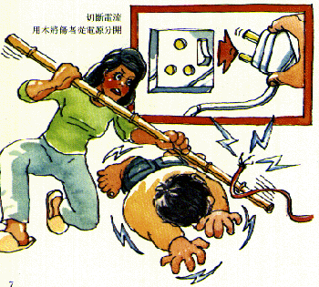
触电伤害应急救援
（2）如果触电地点附近没有电源开关或电源插销，可用有绝缘柄的电工钳或有干燥木柄的斧头切断电线，断开电源，或用干木板等绝缘物插到触电者身下，以隔断电流。

Slide 42
触电伤害应急救援
（3）当电线搭落在触电者身上或被压在身下时，可用干燥的衣服、手套、绳索、木板、木棒等绝缘物作为工具，拉开触电者或拉开电线，使触电者脱离电源。
（4）如果触电者的衣服是干燥的，又没有紧缠在身上，可以用一只手抓住他的衣服．拉离电源。但因触电者的身体是带电的，其鞋的绝缘也可能遭到破坏。救护人不得接触触电者的皮肤，也不能抓他的鞋。

Slide 43
触电伤害应急救援
对于高压触电事故，可采用下列方法快触电者脱离电源。
（1）立即通知有关部门断电。
（2）带上绝缘手套，穿上绝缘靴，用相应电压等级的绝缘工具按顺序拉开开关。
（3）抛掷裸金属线使线路短路接地，迫使保护装置动作，断开电源。注意抛掷金属线之前，先将金属线的一端可靠接地，然后抛掷另一端；注意抛掷的一端不可触及触电者和其他人。

Slide 44
触电伤害应急救援
当触电者脱离电源后，应根据触电者的具体情况，迅速对症救护。现场应用的主要救护方法是人工呼吸法和胸外心脏挤压法。
对于需要救治的触电者，大体按以下三种情况分别处理：
（1）如果触电者伤势不重、神志清醒，但有些心慌、四肢发麻、全身无力，或者触电者在触电过程中曾一度昏迷，但已经清醒过来，应使触电者安静休息，不要走动。严密观察并请医生前来诊治或送往医院。

Slide 45
触电伤害应急救援
（2）如果触电者伤势较重，已失去知觉，但还有心脏跳动和呼吸，应使触电者舒适、安静地平卧，周围不围人，使空气流通，解开他的衣服以利呼吸。如天气寒冷，要注意保温，并速请医生诊治或送往医院。如果发现触电者呼吸困难、微弱，或发生痉挛，应随时准备好当心脏跳动或呼吸停止时立即作进一步的抢救。

Slide 46
触电伤害应急救援
（3）如果触电者伤势严重，呼吸停止或心脏跳动停止，或二者都已停止，应立即施行人工呼吸和胸外心脏挤压，并请医生诊治或送往医院。应当注意，急救要尽快地进行，能等候医生的到来。在送往医院的途中，也不能中止急救。如果现场仅一个人抢救，则应口对口人工呼吸和胸外心脏挤压应交替进行，每次吹气2～ 3次，再挤压 10～ 15次。而且吹气和挤压的速度都应比双人操作的速度提高一些，以不降低 抢救效果。

Slide 47


感谢聆听
资源整合，产品服务
↓↓↓
公司官网 | http://www.bofety.com/
如需进一步沟通
↓↓↓
联系我们 | 15250014332 / 0512-68637852
扫码关注我们
获取第一手安全资讯
微信公众号
抖音

